Slide 1
AİLEDE ÇOCUKLA İLETİŞİM
Recep Ali USTA
Şişli Rehberlik ve Araştırma Merkezi
Rehberlik Hizmetleri Bölüm Başkanı

Slide 2
İletişim Nedir?
Bireyler ya da gruplar arasında sözel ve sözel olmayan araçlarla bilgi, duygu ve düşünce alışverişi sağlayan bir etkileşim sürecidir.

Slide 3
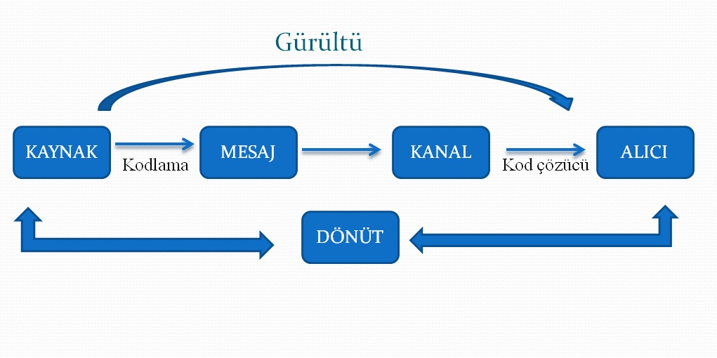
İletişim Nedir?

Slide 4
İletişim Nedir?
Bireyler arası iletişimde;
Sözcüklerin %10
Sesler ve vurgulamaların %30
Vücut ve yüz hareketlerinin %60
etkili olduğu araştırmalarla kanıtlanmıştır.

Slide 5
İletişimde Mesafe Nasıl Olmalıdır?
Mahrem Mesafe
Cilt temasından 45 cm uzaklığa kadar sürer
Kişisel Mesafe
45 cm ile 120 cm arası mesafedir
Sosyal Mesafe
120 cm ile 2 m arası mesafedir
Kamusal Mesafe
2 m ve üzeri mesafedir.

Slide 6
Etkili İletişimin Yararları
Çocuğunuza duygu ve düşüncelerinizi daha doğru şekilde aktaracaksınız
Yanlış anlamaların yol açtığı stresten kurtulacaksınız
Çocuğunuzun size aktardığı duyguları daha iyi anlayacaksınız
Çocuğunuz ile onu kırmadan ve incitmeden tartışabileceksiniz
‘Monolog’ sürecinden ‘Diyalog’ sürecine terfi edeceksiniz
Fikir ve önerilerinize daha kolay destek bulacaksınız
Çevrenizdeki insanları çok daha fazla etkileyeceksiniz

Slide 7
Etkili İletişimin Özellikleri
Saygı duymak
Karşımızdaki kişiyi koşulsuz kabul etmek, önemsemek, değerli olduğunu düşünmek anlamına gelir
Saydamlık/Şeffaflık
Karşımızdaki kişiye duygu ve düşüncelerimizi aktarırken bunu abartıdan uzak, doğal, içten, dürüst bir şekilde yapmak demektir
Tutarlılık
Sözlerinizin, davranışlarınızın, söz ve davranışlarınızın birbiriyle uyumlu olması anlamına gelir
Empati
Kişinin kendisini karşısındakinin yerine koyup onun duygu ve düşüncelerini anlamaya çalışması demektir

Slide 8
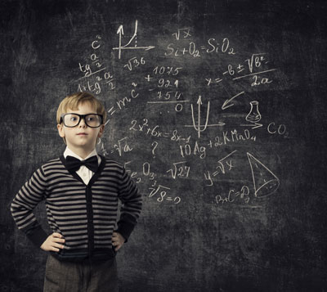
Örnek Olay
Can ortaokul 5. sınıf öğrencisidir. Matematik dersini ve matematik öğretmenini çok sevmektedir. Matematik ödevlerini zamanında yapmakta ve dersin olduğu günü iple çekmektedir. Bu haftaki matematik dersine de çok iyi hazırlanmıştır. Ancak matematik öğretmeni ‘Can, sen zaten bu soruları yapabiliyorsun. Bu derste arkadaşlarına söz hakkı verelim’ diyerek Can’ın tahtada soruları çözmesine izin vermemiştir.
‘Anne bu gün matematik öğretmeni benim tahtaya kalkmama izin vermedi. Ben zaten konuları biliyormuşum. Biraz da arkadaşların soruları cevaplasın dedi. Nedenmiş ya? Ben de matematikten tahtaya kalmak istiyorum. Kimse matematik çalışmazken ben çalışıyorum.’

Slide 9
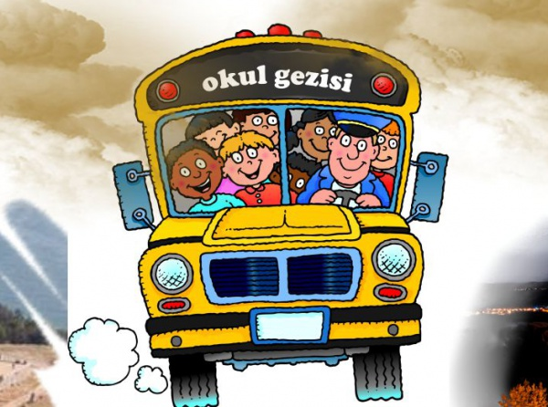
Örnek Olay
Canan ilkokul 3. sınıf öğrencisidir. Bu hafta sınıfça geziye gideceklerdir. Canan da geziye katılmayı çok istemektedir. Akşam babası geldiğinde babasından izin istemiştir. Ancak babası geziye katılmasına izin vermemiştir. Canan üzüntülü bir şekilde odasına gitmiştir.
Annesi olarak kızınızla konuşmaya gittiğinizde Canan size ‘Konuşmak istemiyorum. Babam geziye gitmeme izin vermedi. Arkadaşlarımın hepsi geziye gidecek ama ben okulda onları bekleyeceğim’ demiştir.

Slide 10
Örnek Olay
7. sınıf öğrencisi Emel okul temsilcisi seçmelerine aday olmuştur. Annesi ve babası derslerinin olumsuz etkileneceğini düşünse de Emel okul temsilcisi olmayı çok istemektedir. Okuldaki seçim sürecinde kampanyasının iyi olması için elinden geleni yapmıştır. Seçim sonuçları açıklandığında okul temsilcisi seçilen Emel büyük bir mutluluk yaşamıştır.
Emel eve büyük bir sevinç içerisinde gelmiş ve annesine ‘Anne! Anne! Seçimi kazandım. Artık okul temsilcisiyim. Okulun en popüler öğrencisi oldum. Okuldaki sorunlarda bende öğrenciler adına görüşlerimi açıklayacağım. Yaşasın!!!!’ demiştir.

Slide 11
Çocuğuna iyi bir servet bırakmak isteyen anne baba ona iyi dinlemeyi öğretmelidir
Publisus Syrus

Slide 12
İletişimde Dinleme
Edilgin dinleme:
Sessizlik içinde dinleme yapmaktır.
DUYGULARINI DUYMAK İSTİYORUM
Edilgin dinleme yaparken şu beceriler kullanılır;
Çocuğun göz seviyesine inme
Göz teması kurma
Baş hareketleri
Hı hı, Hmmm! gibi tepkiler
Evet, tabi gibi kısa sözel tepkiler

Slide 13
İletişimde Dinleme
Etkin Dinleme;
Sözel ve sözel olmayan dönütler vererek dinleme yapmaktır.
Etkin dinleme yaparken şu beceriler kullanılır;
Çocuğun göz seviyesine inme
Göz teması kurma
Baş hareketleri
Hı hı, Hmmm! gibi tepkiler
Evet, tabi gibi kısa sözel tepkiler
Empatik tepkiler (Sözel mesajlar)
Kendini çok yorgun hissediyorsun
Ders çalışma konusunda isteksizsin
Filmi izledikten sonra ders çalışacaksın

Slide 14
İletişimde Dinleme
Anne-baba çocuğun düşünmesine yardım eder
Çocuğun kendi problemlerine çözüm üretmesine fırsat verilir
Uzun süre dinlenmeyen çocuklar işbirliğine yatkın olmaz
Dinlenmeme nedeniyle çocuk, çalma, saldırganlık, zorbalık, kendine zarar verme davranışlar göstererek ‘dikkatini bana ver’, ‘lütfen beni dinle’ mesajını iletmek isteyebilir

Slide 15
İletişimde Konuşma
Sen Dili
Bireyin kendi duygu ve düşüncesini karşı tarafı tehdit edici, suçlayıcı ve kişiliğini eleştirici şekilde ifade etmesidir.
Sen dili, yeniden konuşma isteğini engelleyicidir.

Slide 16
İletişimde Konuşma
Ben Dili
Bireyin kendi duygu ve düşüncelerini karşı tarafı tehdit etmeden, suçlamadan, eleştirmeden ifade etmesidir.

Slide 17
İletişimde Konuşma
Ben Dili
Ben dili karşı tarafı savunmaya itmez ve karşı tarafta suçluluk da hissettirmez, duygunun nedeni anlaşıldığı için iletişim sağlıklı olur.

Slide 18
İletişimde Konuşma
Ben Dili
Ben iletisi alan kişi başkalarını düşünmeyi de öğrenir.
Yakınlaşmayı sağlar.
Kişiler arasındaki anlaşmazlıkları azaltır ve bireydeki özsaygıyı geliştirir.

Slide 19
İletişimde Konuşma
Ben Dili
OLAY DUYGU İSTEK

Slide 20
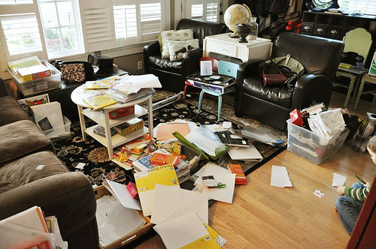
Örnek Olay
Mehtap Hanım günün çoğunluğunu ev işleri ile geçiren bir ev hanımıdır. Bir kız bir erkek iki çocuğu vardır. Mehtap Hanım bir gün ev için gerekli malzemeleri almak üzere alışverişe gider. Çocuklar ise evde dersleriyle ilgilenmektedir. Mehtap Hanım evden çıkarken çocuklarına ‘Çocuklar ben markete gidiyorum. Siz derslerinize devam edin. Ben gelinceye kadar da evi sakın dağıtmayın’ der. Market alışverişini tamamlayan Mehtap Hanım eve geri döner. Kapıyı açtığında çocukların koşuşarak kendi odalarına kaçtıklarını fark eder. Alışveriş poşetlerini mutfağa bırakıp dinlenmek üzere salona döndüğünde salonun darmadağın olduğunu görür.

Slide 21
Örnek Olay
Mustafa Bey küçük bir bakkal dükkanını işleterek ekmeğini kazanmaya çalışan biridir. Oğlu Murat ise ortaokulda okumaktadır. Her sabah Mustafa Bey ile oğlu Murat birlikte kalkar ve evden birlikte çıkarlar. Mustafa Bey dükkanını açmaya giderken oğlu da okula gider.
O gün Mustafa Bey’in ödemesi gereken bir faturasının son günüdür. Oğlu Murat’tan okuldan dönerken faturayı ödemesini rica eder. Murat babasından faturayı ve parayı alırken Mustafa Bey titizlikle kendisini ikaz eder ‘Oğlum bugün faturanın son günü, yatırmayı unutma, ceza yemeyelim’ der.
Murat okula gider ve derslere katılır. Çıkışta arkadaşlar onu oyun salonuna davet eder. Hem kendisi oyun salonuna gitmek ister hem de arkadaşlarını kırmak istemez. Sonuçta arkadaşlarıyla oyun salonuna gider. Birlikte epeyce vakit geçirirler. Bu sırada Mustafa Bey oğluna telefonla ulaşmaya çalışır. Babasının aradığını gören Murat faturayı hatırlar ve telefonu açmaz. Hemen oyun salonundan ayrılır ve fatura merkezine gider. Ancak fatura merkezi kapanmıştır. Murat faturayı yatıramaz.

Slide 22
Örnek Olay
Ayşe Hanım’ın Hira isimli üç yaşında bir kızı vardır. Ayşe Hanım’ın eşi özel bir sağlık kurumunda çalıştığı için eve çok geç gelmekte bu nedenle Ayşe Hanım ve Hira günün çoğunu birlikte geçirmektedir. Hira yemek yemek konusunda biraz annesini zorlamaktadır. Hira yemek yemeğe başlandığı zaman ağlamakta, önüne konan hiçbir şeyi beğenmemektedir. Bu nedenle tam doyamamakta ve gittikçe huysuzlaşmaktadır. Ayşe Hanım ise yakın çevresinden çocuğun zayıfladığına dair tepkiler almaktadır.
Ayşe Hanım, Hira ve babası akşam yemeğine oturdukları bir günde evde Hira’nın en sevdiği yemekler yapılmıştır. Annesi büyük bir gayretle Hira’yı yedirmeye çalışmaktadır. Ancak Hira yememekte ısrarlıdır. Bu sırada Ayşe Hanım’ın eşi yaşanan mücadeleye şahit olmuş ancak umursamadan yemeğini yiyip sofradan kalkmıştır. Hira yine yemek yememek için mücadele ederken eliyle yemek tabağını yere düşürmüştür. Ayşe Hanım sinirle söylenirken eşi ‘Aman canım büyütme’ şeklinde tepki vermiştir.

Slide 23
Egzersiz Zamanı
Çocuğunuzun akşam yemeğinden sonra cep telefonuyla oyalandığında ve ödevlerini yapmadığında..
Haber vermeden okuldan çok geç geldiğinde..
Uyarılarınıza rağmen okul kıyafetini giymeyip, uyarı telefonu aldığınızda..
Türkçe sınavına çok iyi çalışıp yüksek not aldığında..
Sokakta aç olduğunu düşündüğü bir kedi için bir kap mama alıp kediyi doyurmaya çalıştığında..
Okul basketbol takımı seçmelerine girip seçilemeyen çocuğunuzla ilk karşılaştığınızda..

Slide 24
İletişim Engelleri
Emir Cümleleri Kurmak
‘kalk, yüzünü yıka, sütünü bitir, yemeğini ye, odanı topla, ödevini yap, ağzın doluyken konuşma, televizyonu kapat, öğretmenini dinle…’
Öfke, saldırganlık, söylenenin tersini yapmayı denemek gibi olumsuz durumlara neden olur

Slide 25
İletişim Engelleri
Gözdağı Vererek Konuşmak
‘sınıfta kalırsan hemen işe başlıyorsun, ödevini bitirmezsen televizyonu unut, notların yükselmezse tatilde sen evde kalıyorsun…’
Öfke, düşmanlık duygularına, sonuçların gerçekleşip gerçekleşmeyeceğini denemeye neden olur
Bu iletişim çocuk tarafından zamanla aileye dönük olarak kullanılır (Yemeğimi yersem bilgisayarla oynayabilir miyim?)

Slide 26
İletişim Engelleri
Sürekli Öğüt Vermek
‘cep telefonundan uzak durmalısın, okulda kimseyle uğraşma derslerine odaklan tamam mı?, okuduğunda bunun bana bir faydası yok ki sen kazanacaksın sonuçta…’
Bağımlılık oluşturur, kendi sorunlarını kendisi çözemez
Aile: ‘Hocam dersine çalışması için illa benim söylemem gerek’

Slide 27
İletişim Engelleri
Yargılamak - Eleştirmek
‘yine mi ödevini yapmadın, matematikten iyi not alacağını görecek miyim?, sen neyi doğru yaptın ki bu zamana kadar?, tembelin tekisin, senden adam olmaz, dersin d’si yok sende, yok ailemizde herkesin işi gücü var bu kime çekti bilmem ki?, karne değil spor toto mübarek…’
Çocuk azarlanma korkusuyla iletişimi keser
(Ben kötüyüm) diye içine kapanabilir ya da (Siz de mükemmel değilsiniz) diye saldırganlaşabilir
Genel olarak kişilik üzerinde olumsuz etkiye, çocuğun kendini yetersiz, değersiz, kötü görmesine neden olur

Slide 28
İletişim Engelleri
Çocuğu Sürekli Övmek
‘prenses kızım benim, harika bir resim, çalışkan oğlum benim, Leyla Teyzesi benim oğlum annesini hiç üzmez, kızım diye söylemiyorum istedi mi yapamayacağı şey yok, yakışıklı oğlum benim…’
Beklentinin yüksek olduğunu düşünür ‘Kaygı’
Alışkanlık haline gelebilir ‘Mükemmellik’ ‘Hayal kırıklığı’
‘Kurnazlık’ olduğunu düşünebilir (Siz böyle söylediğinizde sanki ben daha çok çalışacağım)

Slide 29
İletişim Engelleri
Sürekli Soru Sormak, Sorgulamak
‘yemeğini yedin mi?, ödevini yaptın mı?, bu gün ne yaptın?, sınavın nasıl geçti?, arkadaşlarınla nereye gittin?, sosyal bilgiler notun neden düştü?’
Konuşmaktan kaçınma, yalan söyleme davranışları gözlenir
Korku, endişe, suçluluk duygularına neden olur

Slide 30
İletişim Engelleri
Ad Takmak, Alay Etmek
‘hadi sende sulu göz, koca bebek, taş kafa, ooo Süpermen gel bakalım buraya, Ronaldo’nun İstanbul şubesi…’
Çocuk kendini değersiz hisseder, özgüveni düşer
Alay edilme korkusu pasif, çekingen, içe kapanık davranışlara neden olur

Slide 31
Öneriler
Çocuğunuzla iletişimde ona zaman ayırın,
Çocuğunuzun konuşmasına fırsat verin,
Dikkatinizi çocuğa yöneltin, göz kontağı kurun, dinlediğinizi beden diliyle pekiştirin,
Çocuğunuzun göz seviyesinde onu dinleyin ve onunla konuşun,
Çocuğunuzla konuşurken karşılaştırma yapmaktan kaçının,
Çocuğunuzla konuşacak fırsatlar oluşturun (yürüyüş, konuşma saati, piknik, yapboz, vb),

Slide 32
Öneriler
Hata yaptığınızda ondan özür dileyin,
Ne düşünüyorsun? Nasıl hissediyorsun? Nasıl yapmayı planlıyorsun? gibi sorularla kendi duygularını anlamasına yardımcı olun,
Bilgisayarı, TV, cep telefonunu, internet kullanımını kontrol altında tutun (Aile bireylerini 4 yaş öncesi sosyalleşme düzeyine geriletir),
Konuşulacak konuları not alın ve uygun zamanda çocuğunuzla konuşun,
Çocuğunuzun sorumluluk bilincini geliştirin,
Çocuğunuza rol model olun…

Slide 33
Dinlediğiniz için Teşekkür Ederim

